Slide 1

Wire Loop Game (VR) (Partie 1)
Aurélia Binetti
Alexandre Gouin
Lucile Souche
Projet de fin d’étude
Encadrants :
Sébastien Mavromatis
& Peter Banton

Slide 2
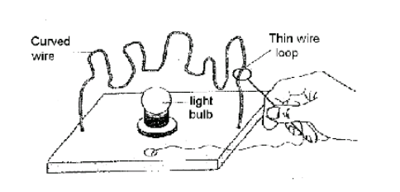

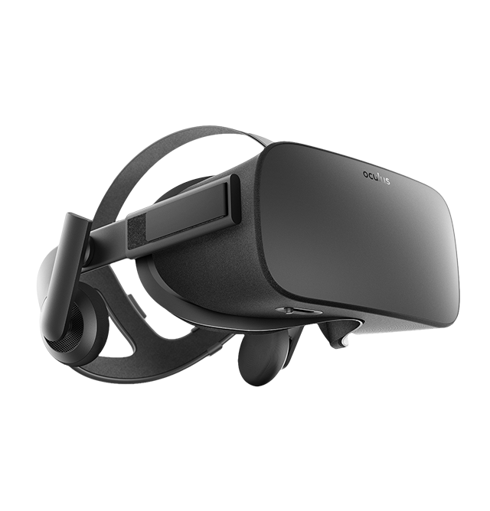
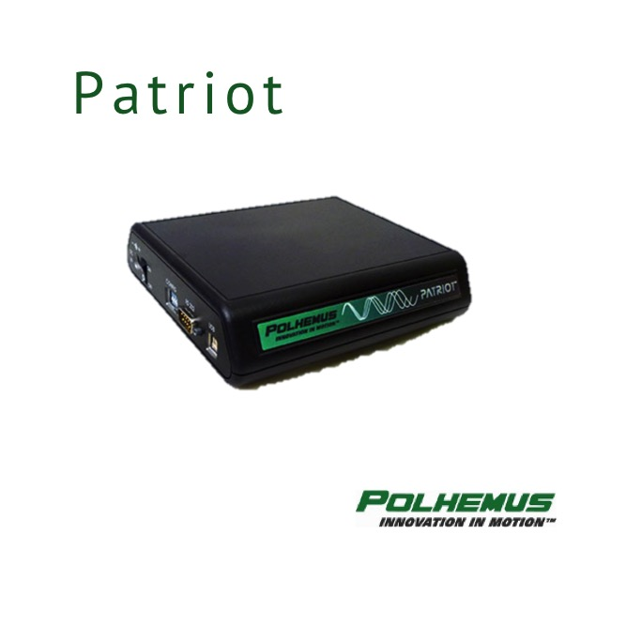
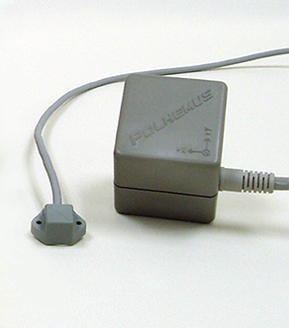
Présentation du sujet

Slide 3
Plan de la présentation
Immersion dans l’environnement 3D
Utilisation de l’Oculus
Génération du fil de fer

Slide 4
Immersion dans l’environnement 3D

Slide 5
Utilisation de l’Oculus

Slide 6
Génération du fil de fer
Plusieurs solutions possibles
Assemblage de segments
Assemblages de courbes prédéfinies
Solution retenue : assemblage de courbes de Béziers
$$GetPoint\left(p0,p1,p2,p3,t\right)={\left(1−t\right)}^{3}∗po+3∗{\left(1−t\right)}^{2}∗t∗p1+3∗\left(1−t\right)∗t^{2}∗p2+t^{3}∗p3$$
$$GetDerivate\left(p0,p1,p2,p3,t\right)=3∗{\left(1−t\right)}^{2}∗\left(p1−p0\right)+6∗\left(1−t\right)∗t∗\left(p2−p1\right)+3∗t^{2}∗(p3−p2)$$

Slide 7
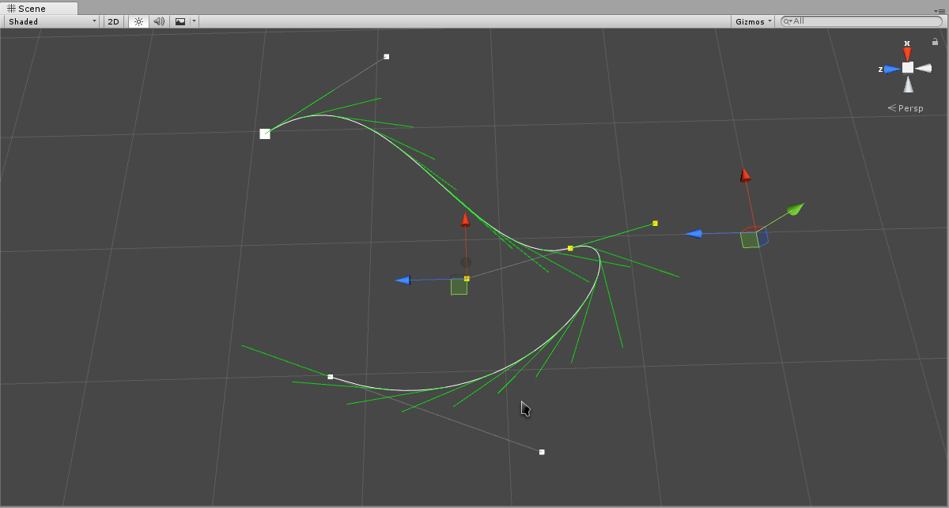
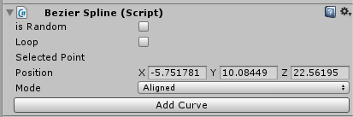
Création d’un outil sous Unity
Création et manipulation de courbe de Béziers manuellement
Courbe Trilinéaires, puis Quadri linéaires
Assemblage de courbes, continuité
Notes:
Parler des classes, inspector etc…. C0, C1, C2

Slide 8
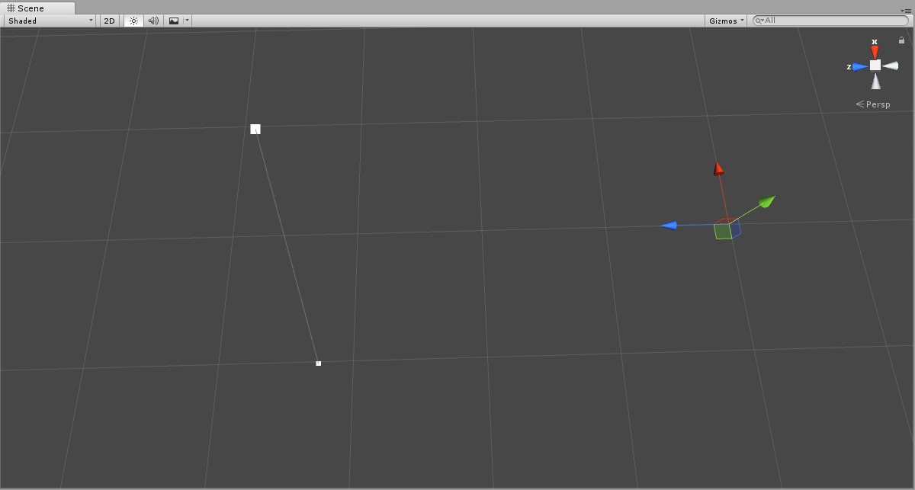
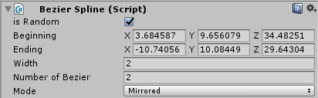
Génération aléatoire

Slide 9
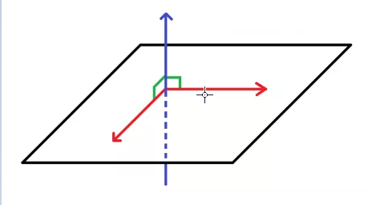

Algorithme de génération
Calcul de la direction et du pas
for (i+=pas)
Direction
Norme
$$\vec{U}∗\vec{V}=u1∗v1+u2∗v2+u3∗v3$$
$$u3=−\frac{u1∗v1+u2∗v2}{v3}$$

Slide 10
Résultat
(Screen final In Game avec une courbe pas dégueu et l’anneau)

Slide 11
Conclusion
Une utilisation des différents enseignements Polytech
Un travail en deux groupes instructif
Une bonne réalisation du projet de bout en bout

